Slide 1
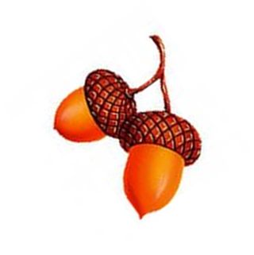
Собирай-ка.

Slide 2
Осень – запасиха, зима – подбериха.

